Slide 1


数据结构
周东波
zhoudongbo@mail.ccnu.edu.cn
华中师范大学
教育大数据应用技术国家工程实验室

Slide 2

主要内容
01
顺序表和链表的比较
02
线性表的应用
03
案例分析与实现

Slide 3
顺序表和链表的比较
存储结构 比较项目 |  | 顺序表 | 链表
空间 | 存储空间 | 预先分配，会导致空间闲置或溢出现象 | 动态分配，不会出现存储空间闲置或溢出现象
 | 存储密度 | 不用为表示结点间的逻辑关系而增加额外的存储开销，存储密度等于1 | 需要借助指针来体现元素间的逻辑关系，存储密度小于1
时间 | 存取元素 | 随机存取，按位置访问元素的时间复杂度为O(1) | 顺序存取，按位置访问元素时间复杂度为O(n)
 | 插入、删除 | 平均移动约表中一半元素，时间复杂度为O(n) | 不需移动元素，确定插入、删除位置后，时间复杂度为O(1)
适用情况 |  | ① 表长变化不大，且能事先确定变化的范围 ② 很少进行插入或删除操作，经常按元素位置序号访问数据元素 | ① 长度变化较大 ② 频繁进行插入或删除操作

Slide 4
线性表的应用
线性表
的合并
有序表
的合并

Slide 5
线性表的合并
问题描述：
假设利用两个线性表La和Lb分别表示两个集合
A和B,现要求一个新的集合
A=AB
La=(7, 5, 3, 11)
Lb=(2, 6, 3)
La=(7, 5, 3, 11, 2, 6)

Slide 6
【算法步骤】
依次取出Lb 中的每个元素，执行以下操作：
1.在La中查找该元素
2.如果找不到，则将其插入La的最后

Slide 7
【算法描述】
void union(List &La, List Lb){
La_len=ListLength(La);
Lb_len=ListLength(Lb);
for(i=1;i<=Lb_len;i++){
GetElem(Lb,i,e);
if(!LocateElem(La,e))
ListInsert(&La,++La_len,e);
}
}

Slide 8
有序表的合并
问题描述：
已知线性表La 和Lb中的数据元素按值非递减有序排列,现要求将La和Lb归并为一个新的线性表Lc,且Lc中的数据元素仍按值非递减有序排列。
La=(1 ,7, 8)
Lb=(2, 4, 6, 8, 10, 11)
Lc=(1, 2, 4, 6, 7 , 8, 8, 10, 11)

Slide 9
【算法步骤】－有序的顺序表合并
01
02
03
依次从 La 或 Lb 中“摘取”元素值较小的结点插入到 Lc 表的最后，直至其中一个表变空为止
继续将 La 或 Lb 其中一个表的剩余结点插入在 Lc 表的最后
创建一个空表Lc

Slide 10
【算法描述】－有序的顺序表合并
void MergeList_Sq(SqList LA,SqList LB,SqList &LC){
pa=LA.elem; pb=LB.elem; //指针pa和pb的初值分别指向两个表的第一个元素
LC.length=LA.length+LB.length; //新表长度为待合并两表的长度之和
LC.elem=new ElemType[LC.length]; //为合并后的新表分配一个数组空间
pc=LC.elem; //指针pc指向新表的第一个元素
pa_last=LA.elem+LA.length-1; //指针pa_last指向LA表的最后一个元素
pb_last=LB.elem+LB.length-1; //指针pb_last指向LB表的最后一个元素
while(pa<=pa_last && pb<=pb_last){ //两个表都非空
if(*pa<=*pb) *pc++=*pa++; //依次“摘取”两表中值较小的结点
else *pc++=*pb++; }
while(pb<=pb_last) *pc++=*pb++; //LB表已到达表尾
while(pa<=pa_last) *pc++=*pa++; //LA表已到达表尾
}//MergeList_Sq
T(n)=
S(n)= O(n)

Slide 11
有序链表合并－－重点掌握
将这两个有序链表合并成一个有序的单链表。
表中允许有重复的数据。
要求结果链表仍使用原来两个链表的存储空间, 不另外占用其它的存储空间。

Slide 12
有序链表合并－－重点掌握
La
1
7
8
Lb
2
4
6
8
10
11
合并后
La
1
7
8
2
4
6
8
10
11

Slide 13
【算法步骤】－有序的链表合并
1
Lc指向La
2
依次从 La 或 Lb 中“摘取”元素值较小的结点插入到 Lc 表的最后，直至其中一个表变空为止。
3
继续将 La 或 Lb 其中一个表的剩余结点插入在 Lc 表的最后。
4
释放 Lb 表的表头结点

Slide 14
有序链表合并（初始化）
La
1
7
8
Lc = pc
pa
Lb
2
4
6
8
10
11
pb

Slide 15
有序链表合并( pa->data < ＝pb->data )
La(Lc ,pc)
1
7
8
pa
Lb
2
4
6
8
10
11
pb
pc->next = pa;

Slide 16
有序链表合并( pa->data < ＝pb->data )
La(Lc)
1
7
8
1
Pc
Pa
Lb
2
4
6
8
10
11
pb
pc->next = pa;
pc= pa;

Slide 17
有序链表合并( pa->data < ＝pb->data )
La(Lc)
1
7
8
1
Pc
Pa
Lb
2
4
6
8
10
11
pb
pc->next = pa;
pc= pa;
pa = pa->next;

Slide 18
有序链表合并( pa->data >pb->data )
La(Lc)
1
7
8
1
Pc
pa
Lb
2
4
6
8
10
11
pb
pc->next = pb;

Slide 19
有序链表合并( pa->data >pb->data )
La(Lc)
1
7
8
1
pa
Lb
2
2
4
6
8
10
11
Pc
pb
pc->next = pb;
pc= pb;

Slide 20
有序链表合并( pa->data >pb->data )
La(Lc)
1
7
8
1
pa
Lb
2
2
4
6
8
10
11
Pc
pb
pc->next = pb;
pc= pb;
pb =pb->next;

Slide 21
有序链表合并
La(Lc)
1
7
8
pa(NULL)
2
4
6
8
10
11
pc
pb
pc-> next=pa?pa:pb;

Slide 22
有序链表合并
合并后
La(Lc)
1
7
8
2
4
6
8
10
11
delete Lb;

Slide 23
【算法描述】－有序的链表合并
void MergeList_L(LinkList &La,LinkList &Lb,LinkList &Lc){
pa=La->next; pb=Lb->next;
pc=Lc=La; //用La的头结点作为Lc的头结点
while(pa && pb){
if(pa->data<=pb->data){ pc->next=pa;pc=pa;pa=pa->next;}
else{pc->next=pb; pc=pb; pb=pb->next;}
pc->next=pa?pa:pb; //插入剩余段
delete Lb; //释放Lb的头结点}
T(n)=
S(n)= O(1)

Slide 24
思考1：要求合并后的表无重复数据，如何实现？
La(Lc)
1
7
8
2
4
6
8
10
11
提示：要单独考虑
pa->data = =pb->data

Slide 25
思考2：将两个非递减的有序链表合并为一个非递增的有序链表，如何实现？
要求结果链表仍使用原来两个链表的存储空间, 不另外占用其它的存储空间。
表中允许有重复的数据。

Slide 26
【算法步骤】
（1）Lc指向La
（4）释放 Lb 表的表头结点
（2）依次从 La 或 Lb 中“摘取”元素值较小的结点插入到 Lc 表的表头结点之后，直至其中一个表变空为止
（3）继续将 La 或 Lb 其中一个表的剩余结点插入在 Lc 表的表头结点之后

Slide 27

案例分析与实现
案例2.1 ：一元多项式的运算
数组表示
（每一项的指数i隐含在其系数p_{i}的序号中）
P(x) = 10 + 5x - 4x² + 3x³ + 2x⁴
指数（下标i） | 0 | 1 | 2 | 3 | 4
系数p[i] | 10 | 5 | -4 | 3 | 2
R_{n}(x) = P_{n}(x) + Q_{m}(x)
线性表R = (p₀ + q₀,p₁ + q₁,p₂ + q₂,…,p_{m} + q_{m},p_{m+1},…,p_{n})

Slide 28

案例2.2 ：稀疏多项式的运算
多项式非零项的数组表示
（a）A(x) = 7 + 3x + 9x⁸ + 5x¹⁷ （b）(x) = 8x + 22x⁷ − 9x⁸
下标i | 0 | 1 | 2 | 3 |  | 下标i | 0 | 1 | 2
系数a[i] | 7 | 3 | 9 | 5 |  | 系数b[i] | 8 | 22 | -9
指数 | 0 | 1 | 8 | 17 |  | 指数 | 1 | 7 | 8
线性表P =((p₁, e₁), (p₂, e₂),…,(p_{m}, e_{m}))

Slide 29
案例2.2 ：稀疏多项式的运算
01
创建一个新数组c
OPTION
02
分别从头遍历比较a和b的每一项
  指数相同，对应系数相加，若其和不为零，则在c中增加一个新项
  指数不相同，则将指数较小的项复制到c中
OPTION
03
一个多项式已遍历完毕时，将另一个剩余项依次复制到c中即可
OPTION

Slide 30

案例2.2 ：稀疏多项式的运算
顺序存储结构存在问题
  存储空间分配不灵活
  运算的空间复杂度高
typedef struct PNode
{
float coef; //系数
int expn; //指数
struct PNode *next; //指针域
}PNode,*Polynomial;
链式存储结构
A₁₇(x)=7+3x+9x⁸+5x¹⁷
A
-1
7
0
3
1
9
8
5
17
B
-1
8
1
22
7
-9
8
B₈(x)=8x+22x⁷-9x⁸

Slide 31
多项式创建---【算法步骤】
1
创建一个只有头结点的空链表。
2
根据多项式的项的个数n，循环n次执行以下操作：
生成一个新结点*s
输入多项式当前项的系数和指数赋给新结点*s的数据域；
设置一前驱指针pre，用于指向待找到的第一个大于输入项指数的结点的前驱，pre初值指向头结点；
指针q初始化，指向首元结点；
循链向下逐个比较链表中当前结点与输入项指数，找到第一个大于输入项指数的结点*q；
将输入项结点*s插入到结点*q之前。

Slide 32
多项式创建---【算法描述】
void CreatePolyn(Polynomial &P,int n)
{//输入m项的系数和指数，建立表示多项式的有序链表P
P=new PNode;
P->next=NULL; //先建立一个带头结点的单链表
for(i=1;i<=n;++i) //依次输入n个非零项
{
s=new PNode; //生成新结点
cin>>s->coef>>s->expn; //输入系数和指数
pre=P; //pre用于保存q的前驱，初值为头结点
q=P->next; //q初始化，指向首元结点
while(q&&q->expn<s->expn) //找到第一个大于输入项指数的项*q
{
pre=q;
q=q->next;
} //while
s->next=q; //将输入项s插入到q和其前驱结点pre之间
pre->next=s;
} //for
}

Slide 33
多项式创建---【算法描述】
A₁₇(x)=7+3x+9x⁸+5x¹⁷
B₈(x)=8x+22x⁷-9x⁸
pa
A
-1
7
0
3
1
9
8
5
17
B
-1
8
1
22
7
-9
8
pb

Slide 34
多项式相加
A₁₇(x)=7+3x+9x⁸+5x¹⁷
B₈(x)=8x+22x⁷-9x⁸
pa
A
-1
7
0
3
1
9
8
5
17
B
-1
8
1
22
7
-9
8
pb

Slide 35
多项式相加
A₁₇(x)=7+3x+9x⁸+5x¹⁷
B₈(x)=8x+22x⁷-9x⁸
pa
A
-1
7
0
11
1
9
8
5
17
B
-1
8
1
22
7
-9
8
pb

Slide 36
多项式相加
A₁₇(x)=7+3x+9x⁸+5x¹⁷
B₈(x)=8x+22x⁷-9x⁸
pa
A
-1
7
0
11
1
9
8
5
17
B
-1
8
1
22
7
-9
8
pb

Slide 37
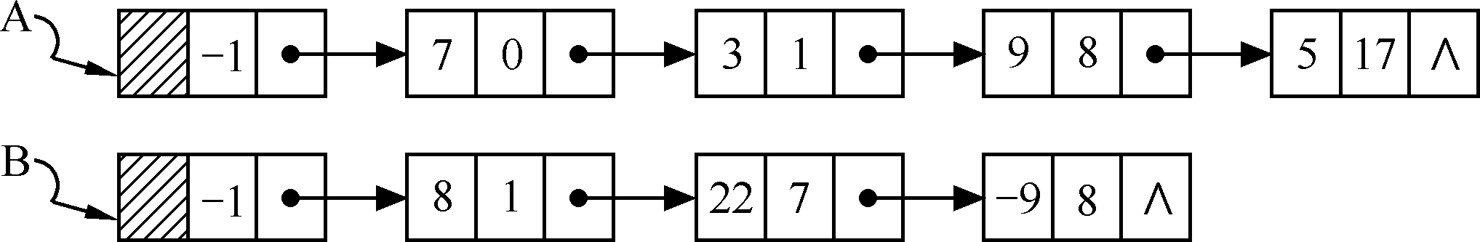
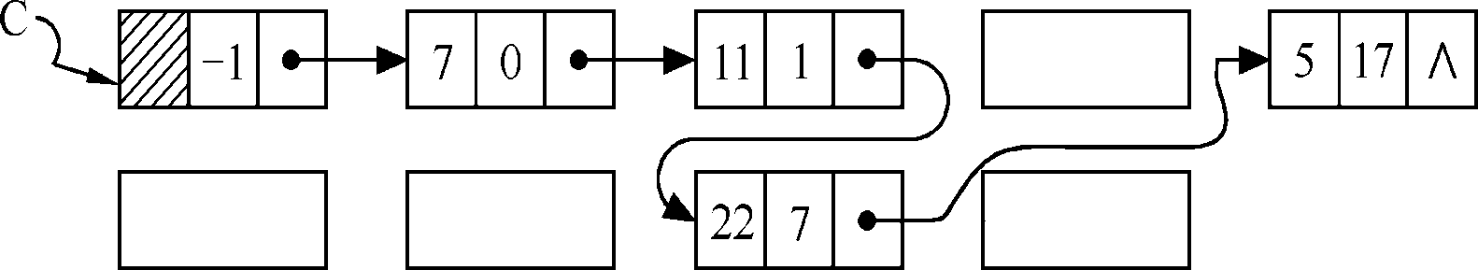
多项式相加
A₁₇(x) = 7 + 3x + 9x⁸ + 5x¹⁷
B₈(x) = 8x + 22x⁷ − 9x⁸

Slide 38
多项式相加---【算法步骤】
① 指针p1和p2初始化，分别指向Pa和Pb的首元结点。
② p3指向和多项式的当前结点，初值为Pa的头结点。
③ 当指针p1和p2均未到达相应表尾时，则循环比较p1和p2所指
结点对应的指数值（p1->expn与p2->expn），有下列3种情况：
  当p1->expn等于p2->expn时，则将两个结点中的系数相加，若和不为零，则修改p1所指结点的系数值，同时删除p2所指结点，若和为零，则删除p1和p2所指结点；
  当p1->expn小于p2->expn时，则应摘取p1所指结点插入到“和多项式”链表中去；
  当p1->expn大于p2->expn时，则应摘取p2所指结点插入到“和多项式”链表中去。
④ 将非空多项式的剩余段插入到p3所指结点之后。
⑤ 释放Pb的头结点。

Slide 39
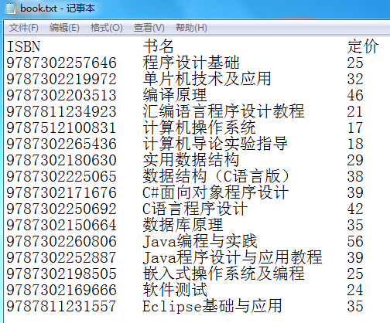
案例2.3 ：图书信息管理系统
实验1---基于线性表的图书信息管理系统

Slide 40
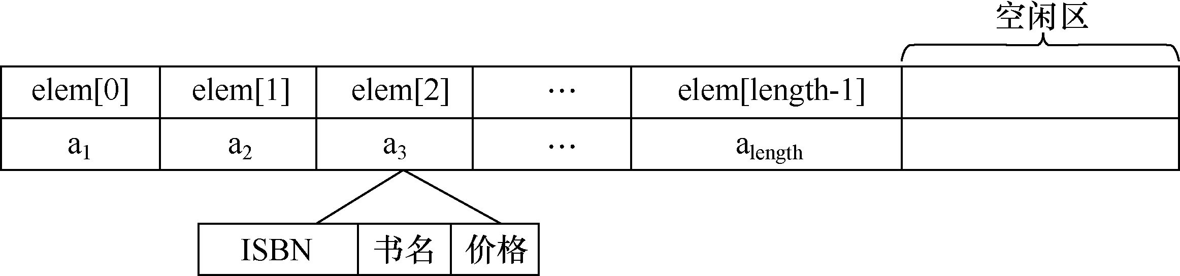

案例2.3 ：图书信息管理系统
图书顺序表
图书链表

Slide 41
案例2.3 ：图书信息管理系统
struct Book
{
char id[20];//ISBN
char name[50];//书名
int price;//定价
};
typedef struct
{//顺序表
Book *elem;
int length;
} SqList;
typedef struct LNode
{//链表
Book data;
struct LNode *next;
}LNode,*LinkList;

Slide 42
小结
掌握线性表的逻辑结构特性是数据元素之间存在着线性关系，在计算机中表示这种关系的两类不同的存储结构是顺序存储结构（顺序表）和链式存储结构（链表）。
01
OPTION
熟练掌握这两类存储结构的描述方法，掌握链表中的头结点、头指针和首元结点的区别及循环链表、双向链表的特点等。
02
OPTION

Slide 43
小结
03
熟练掌握顺序表的查找、插入和删除算法
OPTION
04
熟练掌握链表的查找、插入和删除算法
OPTION
05
能够从时间和空间复杂度的角度比较两种存储结构的不同特点及其适用场合
OPTION

Slide 44
小结
 |  | 顺 序 表 | 链 表
空间 | 存储空间 | 预先分配，会导致空间闲置或溢出现象 | 动态分配，不会出现闲置或溢出现象
 | 存储密度 | 不用为表示结点间的逻辑关系而增加额外的存储开销，存储密度等于1 | 需要借助指针来体现元素间的逻辑关系，存储密度小于1
时间 | 存取元素 | 随机存取，时间复杂度为O(1) | 顺序存取，时间复杂度为O(n)
 | 插入、删除 | 平均移动约表中一半元素，时间复杂度为O(n) | 不需移动元素，确定插入、删除位置后，时间复杂度为O(1)
适用情况 |  | ① 表长变化不大，且能事先确定变化的范围 ② 很少进行插入或删除操作，经常按元素序号访问数据元素 | ① 长度变化较大 ② 频繁进行插入或删除操作

Slide 45
算法设计题
（1）将两个递增的有序链表合并为一个递增的有序链表。要求结果链表仍使用原来两个链表的存储空间，不另外占用其他的存储空间。表中不允许有重复的数据。
参考算法2.17
La(Lc)
1
7
8
2
4
6
8
10
11
要单独考虑
pa->data = =pb->data

Slide 46
算法设计题
参考算法2.17
La(Lc)
1
7
8
2
4
6
8
10
11
要单独考虑
pa->data = =pb->data

Slide 47
算法设计题
（2）将两个非递减的有序链表合并为一个非递增的有序链表。要求结果链表仍使用原来两个链表的存储空间，不另外占用其他的存储空间。表中允许有重复的数据。

Slide 48
算法设计题
【算法步骤】
Lc指向La
依次从 La 或 Lb 中“摘取”元素值较小的结点插入到 Lc 表的表头结点之后，直至其中一个表变空为止。
继续将 La 或 Lb 其中一个表的剩余结点插入在 Lc 表的表头结点之后
释放 Lb 表的表头结点

Slide 49
算法设计题
第（2）题实现过程动态演示
q
pa
q
pa
pa
La
12
23
34
45
56
Lb
q
pb
q
pb
11
∧
32
43
48
54
Lc
∧

Slide 50
算法设计题
（6）设计一个算法，通过一趟遍历在单链表中确定值最大的结点。
【算法步骤】类似于求n个数中的最大数
可假设第一个结点最大，用指针pmax指向。
然后用pmax依次和后面的结点进行比较，发现大者则用pmax指向该结点。
这样将链表从头到尾遍历一遍时，pmax所指向的结点就是最大者。
其中的比较语句形式如下：
if(p->data > pmax->data) pmax=p;

Slide 51
算法设计题
（7）设计一个算法，通过一趟遍历，将链表中所有结点的链接方向逆转，且仍利用原表的存储空间。
【算法步骤】从首元结点开始，逐个地把链表L的当前结点p插入新的链表头部

Slide 52
算法设计题
p
q
p
q
p
q
p
L
a₁
a₂
a₃

a₃
a₂
L

a₁

  标志后继结点q
  修改指针（将p插入在头结点之后）
  重置结点p（p重新指向原表中后继）

Slide 53
Thanks ！

